Slide 1


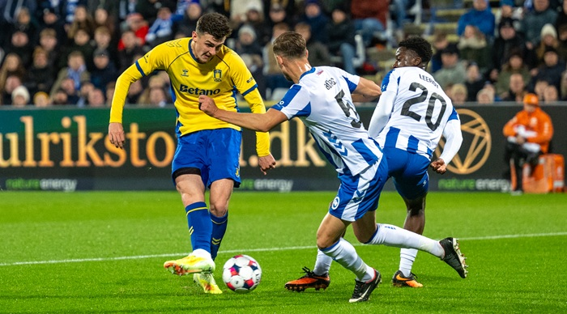

Opgave 3.2 og 4.2
Lavet af Benjamin, Kalle, Mehdi og Umar

Slide 2
Opgave 3.2 - Kampe
Lav en Clustering model af kampe i indeværende sæson for hvert hold - altså to rækker pr kamp. I bestemmer selv antallet af clustre. Hvad kendetegner jeres clustre som modellen valgt at opdele kampene? (Hint: sæt en sigende overskrift på hvert af jeres clustre – husk det skal give Brøndby IF et overblik)

Slide 3

Hvad vil vi undersøge?
Vi vil identificere forskellige kampprofiler i den indeværende sæson.
Analysen skal give Brøndby IF et hurtigt og fortolkeligt overblik over, hvilke typer kampe holdet spiller.

Slide 4
Datagrundlag og udvalgte variable
Data er hentet fra Wyscouts advanced match stats for indeværende sæson.
Der er anvendt kampdata på holdniveau.
Datasættet er renset for dubletter, så hver kamp kun indgår én gang pr. hold.
Derudover er modstanderinformation koblet på, så kampene kan analyseres i relation til modstanderen.

Slide 5
Variabler til clustering
Følgende variabler indgår i cluster modellen:
Antal skud
Frispark
Hjørnespark
Røde og gule kort
Offsides
Driblinger
Mål
Gennemsnitlig afslutningsafstand
xG
Progressive løb
Berøringer i feltet
Frikick og indkast
Fælles for variablene:
De beskriver især offensiv aktivitet, tempo og kampens generelle karakter.

Slide 6
Metode – Hvordan blev modellen bygget?
Før clustering blev de udvalgte variable standardiseret.
Standardisering er nødvendig, fordi variablene måles på forskellige skalaer.
Antallet af clusters blev bestemt ved hjælp af elbow-metoden.
Derefter blev der anvendt k-means clustering.
K-means grupperer observationer, som ligner hinanden mest muligt.
Hvorfor standardisering?
Ellers ville variable med store tal dominere modellen.
Data
Rensning
Fortolkning
Elbow method
K-means
Standardisering

Slide 7
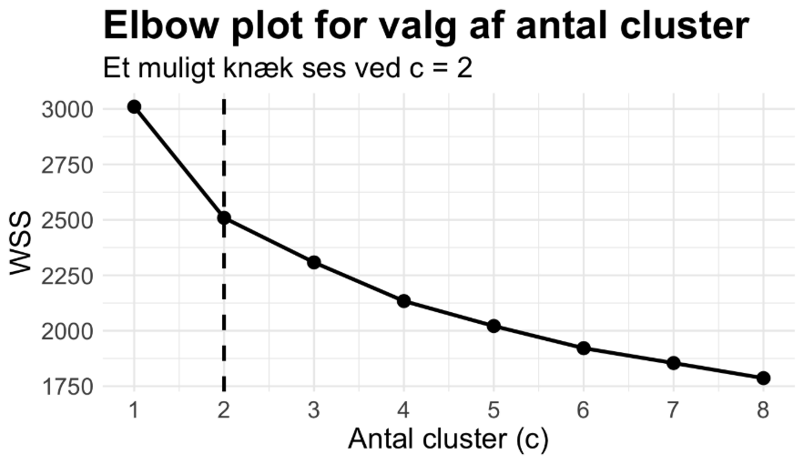
Elbow plot
Elbow-plottet viser udviklingen i within-cluster sum of squares (WSS).
Tydeligt knæk ved 2 clusters
Det betyder, at en yderligere opdeling kun forbedrer modellen begrænset.
Derfor vælges to clusters, fordi det giver den mest enkle og fortolkelige løsning.

Slide 8
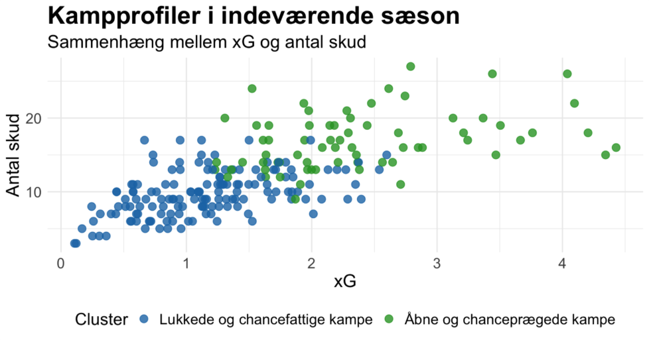
De to identificerede kampprofiler
Hver prik repræsenterer ét holds præstation i én kamp.
Farverne viser, hvilket cluster observationen tilhører.
Der ses en tydelig opdeling mellem kampe med lav offensiv aktivitet og kampe med høj offensiv aktivitet.
Figuren viser, at xG og antal skud i høj grad er med til at adskille kampene.

Slide 9
Hvad kendetegner de to cluster?
Cluster | Navn | Forklaring
1 | Lukkede og chancefattige kampe | Få skud Lav xG Få skud på mål Færre berøringer i feltet Fortolkning: Mere kontrollerede eller låste opgør. Færre store chancer. Kampen afgøres ofte af små marginaler
2 | Åbne og chanceprægede kampe | Mange skud, Høj xG, Flere skud på mål Flere berøringer i feltet Fortolkning: Mere dynamiske kampe. Flere overgange og afslutninger. Større offensivt tryk og flere målchancer

Slide 10
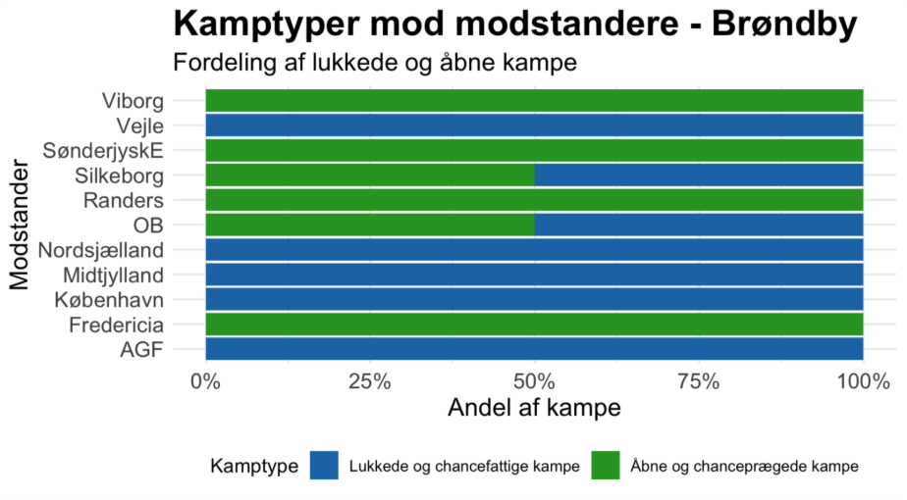
Brøndby mod forskellige modstandere
Figuren viser fordelingen af lukkede og åbne kampe for Brøndby mod forskellige modstandere.
Der ses tydelige variationer mellem modstanderne.
Mod fx Fredericia og Viborg optræder der oftere åbne og chanceprægede kampe.
Mod fx København og Midtjylland er kampene i højere grad lukkede og chancefattige.
Nogle modstandere giver et mere blandet kampbillede.

Slide 11
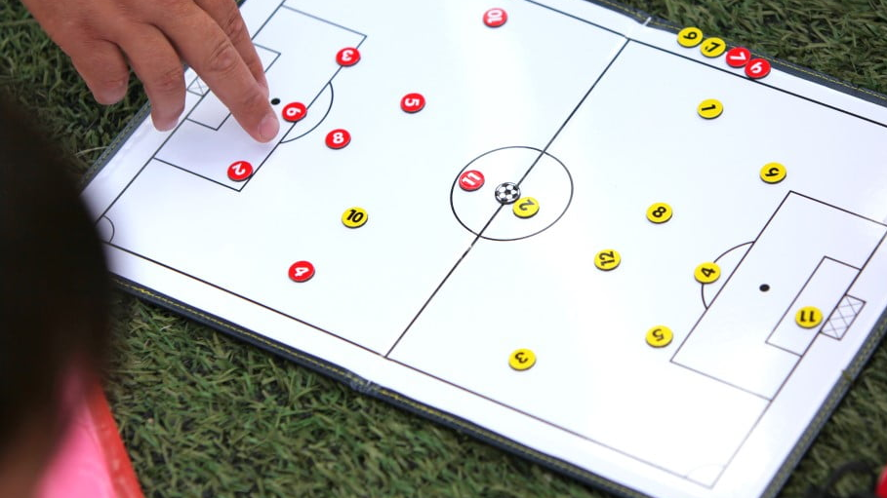
Hvad kan Brøndby IF bruge det til?
Modellen giver et hurtigt overblik over, hvilke typer kampe Brøndby typisk spiller.
Den kan bruges i kampforberedelse, fordi man kan analysere hvilke modstandere der skaber åbne eller lukkede opgør.
Den kan bruges i performanceanalyse, fordi man kan vurdere, om Brøndby præsterer bedst i bestemte kampbilleder.
Den kan bruges som beslutningsstøtte, når trænerstaben skal tilpasse kampstrategi og fokusområder.
Den kan også indgå i et dashboard, hvor brugeren kan filtrere på resultater, modstandere og kamptyper.

Slide 12
Opgave 4.2 - Visualisering af clustre for kampe
” Lav et Dashboard, der giver Brøndby IF et overblik over kampe i indeværende sæson

Slide 13
Fra analyse til dashboard
Med udgangspunkt i analyserne fra opgave 3 er der udviklet et interaktivt dashboard i Shiny.
Formålet er at formidle Brøndby IF’s kampprofiler på en måde, der er direkte anvendelig i en fodboldfaglig kontekst.
Dashboardet er målrettet klubbens analyseafdeling og trænerstab.
Fokus er på at skabe overblik over forskellige kamptyper i indeværende sæson og gøre det muligt at identificere mønstre i Brøndbys præstationer

Slide 14
Struktur og funktionalitet i dashboardet
Dashboardet er opdelt i en Brøndby-del og en liga/scouting-del
Brøndby-delen giver et hurtigt overblik over holdets kampprofiler gennem KPI’er og visualiseringer
Den centrale visualisering er et scatterplot, hvor kampenes placering viser deres kamptype og performance
Scouting-delen gør det muligt at analysere kampe fra resten af ligaen med de samme variable og metoder
Filtre på resultat, kamptype og valg af variable gør dashboardet fleksibelt og anvendeligt
Det visuelle design er inspireret af Brøndbys farver for at skabe en professionel og genkendelig præsentation

